Slide 1
Рациональный подход к вопросу импортозамещения на примере НИР «Замещение»

Slide 2
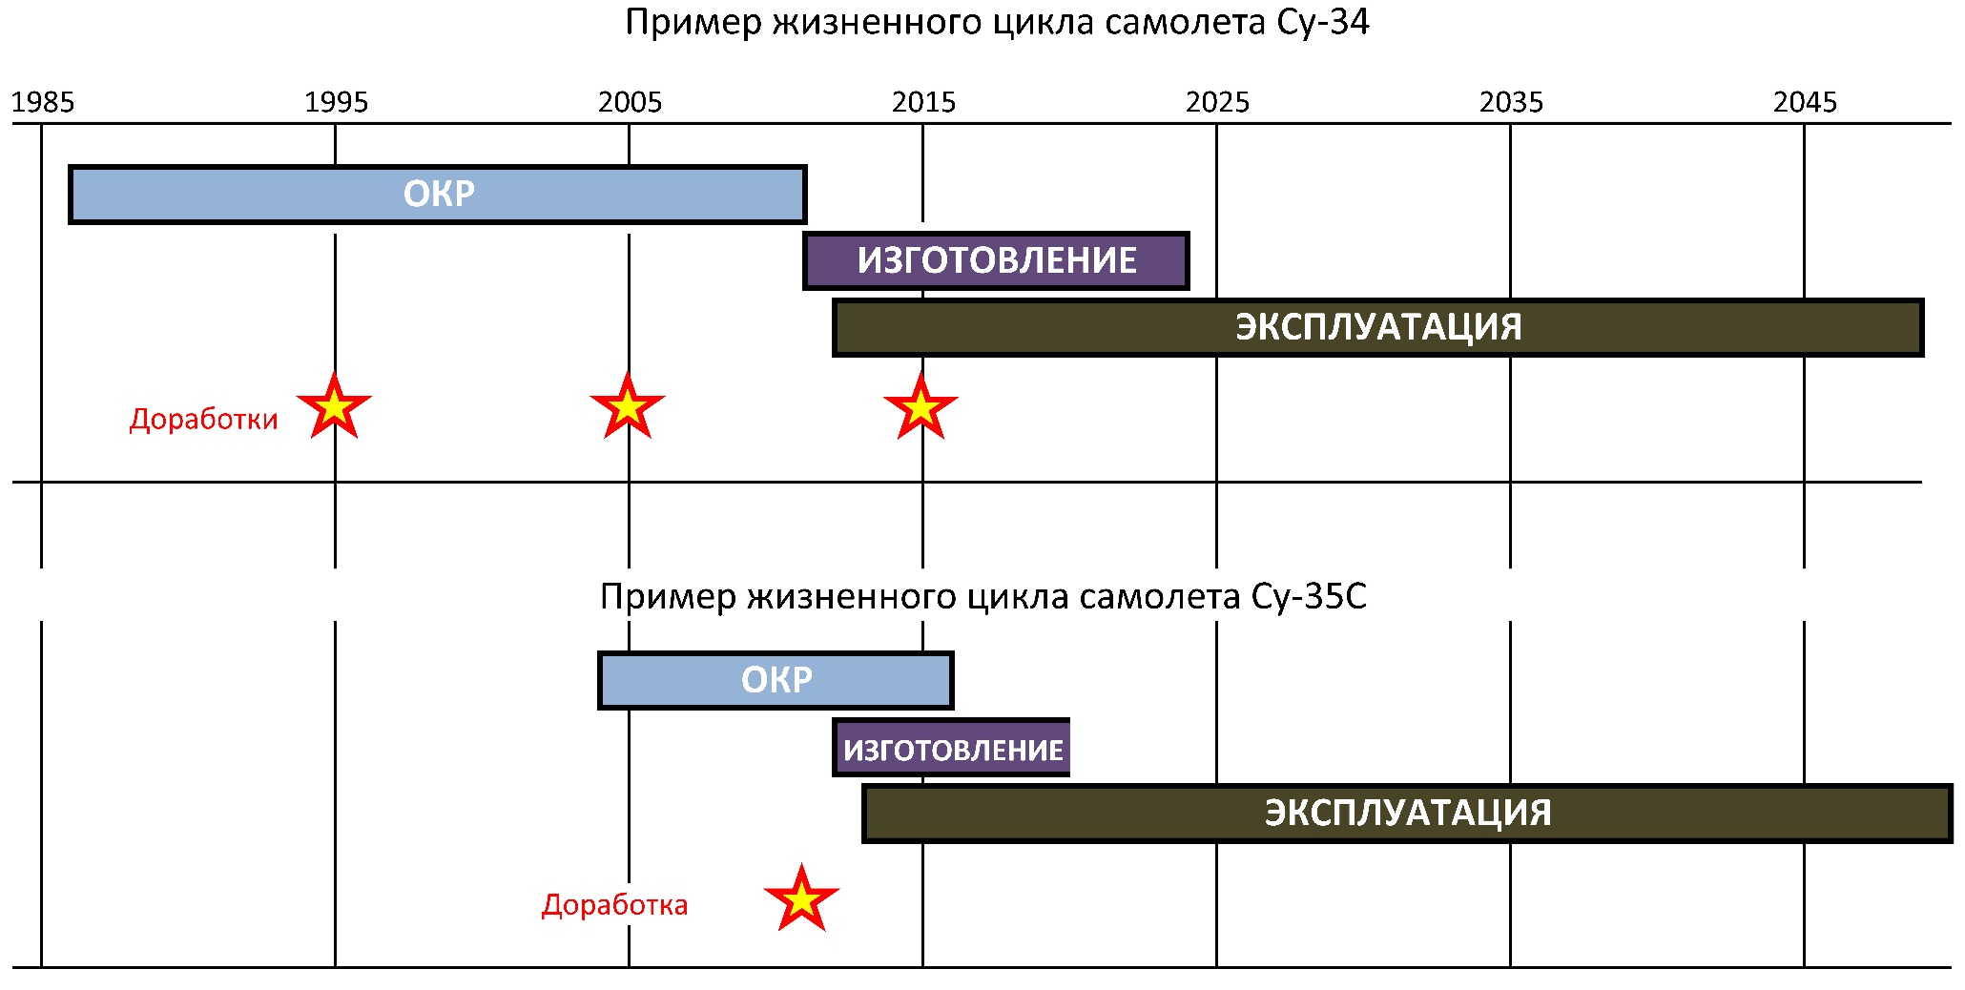
Обеспечение полного жизненного цикла изделий
Обеспечение полного жизненного цикла изделий авиационной ВТ,
которая в сумме составляет от 30 до 60 лет,при жизненном цикле комплектующих изделий 3 – 10 лет
решается двумя путями:
- создание страховых запасов;
- замена ЭКБ ИП, снятой с производства, и переработка конструкторской документации на системы, включая импортозамещение на отечественную ЭКБ.

Slide 3
Импортозамещение
Существующие директивные документы, определяющие порядок проведения работ по реализации технологической независимости при серийном производстве и эксплуатации изделий ВВСТ в части выполнения мероприятий по импортозамещению и снижению зависимости от поставок продукции иностранного производства, предполагают замену импортных ЭРИ на их существующие или разрабатываемые аналоги. Такой подход имеет ряд серьезных недостатков:
Так как замена, как правило, выполняется не на полный, а только функциональный аналог, это требует выполнение переконструирования проведения наземных испытаний, а, зачастую, получения летной оценки. Сроки выполнения работ на различных предприятиях промышленности неизбежно будут отличаться, что не позволит провести однократную оценку изменений в составе в составе самого объекта ВВСТ. Это может привести к почти непрерывным испытаниям объекта ВВСТ с постоянно изменяющимся обликом его составных частей.
Для тех примененных ЭРИ, у которых нет отечественных аналогов, массово ставятся ОКР по их созданию. При этом зачастую разрабатываются, уже морально устаревших ЭРИ.
Стоимость ЭКБ отечественного производства как правило в несколько раз превышает стоимость ЭКБ ИП, что при массовой замене приведет к существенному увеличению себестоимости объекта ВВСТ (пример: цена диодной сборки BAT54S – 70 копеек, отечественного аналога 2ДШ2124А94 – 600 рублей). Если учесть, что по ГПВ-2020 заключаются многолетние контракты (примеры: Су-34, Су-35С, Ка-52, Ка-52К), то разница в цене ложится целиком на изготовителей составных частей ВВСТ.
В результате мы тратим финансовые и человеческие ресурсы и при этом не получаем никакого технического развития.

Slide 4
ГП «Развитие оборонно-промышленного комплекса»
В соответствии с государственной программой Российской Федерации «Развитие оборонно-промышленного комплекса», утвержденной постановлением Правительства Российской Федерации от 16.05.2016 г. № 425-8, наиболее приоритетными направлениями формирования государственной политики в области развития оборонно-промышленного комплекса в соответствии с целями, задачами и приоритетными направлениями, определенными основами государственной политики в области развития оборонно-промышленного комплекса, утвержденными Президентом Российской Федерации на 10-летний период и дальнейшую перспективу, и законодательством Российской Федерации в области обороны страны, являются:
- обеспечение оснащения Вооруженных Сил Российской Федерации, других войск, воинских формирований и органов современными образцами вооружения, военной и специальной техники;
- формирование научно-технического задела в сфере оборонно-промышленного комплекса и осуществление технологической модернизации предприятий оборонно-промышленного комплекса в целях повышения качества и конкурентоспособности промышленной продукции;
- развития и реализации инновационного потенциала организаций оборонно-промышленного комплекса;
- обеспечения продвижения продукции военного назначения на мировые рынки вооружений;
- обеспечения стабильного функционирования и роста промышленного производства организаций оборонно-промышленного комплекса
- развития кадрового потенциала и наращивания интеллектуального потенциала оборонно-промышленного комплекса.

Slide 5
НИР «Замещение»
НТС ВПК: «Проведение комплексной увязки мероприятий по унификации, импортозамещению, разработке базовых и критических технологий в области создания БРЭО летательных аппаратов с планами по разработке и модернизации ВВСТ».
Одна из основных целей НИР «Замещение»:
определение возможных путей замещения устаревшей и импортной ЭКБ с одновременным повышением тактико-технических характеристик бортового радиоэлектронного оборудования.
Соисполнители:
ПАО «Институт электронных управляющих машин им. И.С. Брука» - разработка и изготовление экспериментальных образцов модуля процессора данных на отечественном многоядерном микропроцессоре серии «Эльбрус» и модуля графического контролера;
ФГУ ФНЦ НИИСИ РАН - разработка и изготовление экспериментальных образцов модуля процессора данных на отечественном многоядерном микропроцессоре серии «КОМДИВ»;
АО «НПК Пеленгатор» - исследование путей создания радиолокационной системы для информационного обеспечения круглосуточного маловысотного полета и посадки;
АО «ГРПЗ» - исследование путей создания оптической системы технического зрения для информационного обеспечения круглосуточного маловысотного полета и посадки.

Slide 6
Кооперация НИР «Замещение»
МЦСТ и УНЭУМ им. Брука
Многоядерные микропроцессоры архитектуры «Эльбрус»
НИИСИ РАН
Микропроцессоры серии КОМДИВ ОС РВ Багет
НТЦ Модуль
Микропроцессоры, контроллеры авиационных интерфейсов
Элвис
Микропроцессоры, граф. контроллеры, ОЗУ
МИЛАНДР
Микроконтроллеры, память
РПКБ
НИР «Замещение»
УВСС, СОИ
ОАО «КТЦ «Электроника» и ОАО "ВЗПП-С»
ПЛИС
Технологический центр МИЭТ
БМК
САПР «Ковчег»
НИИМЭ и Микрон
КМОП КНИ 180, 90 нм
БМК
ФНПЦ НИИС им. Ю.Е. Седакова
КНИ 240 нм
Микропроцессоры, память

Slide 7
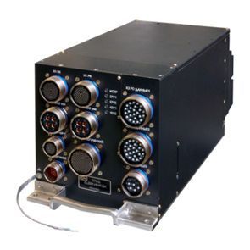
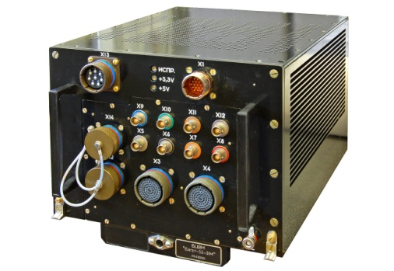
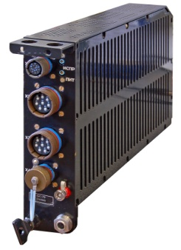
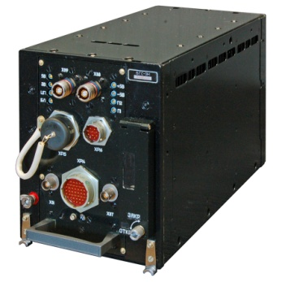
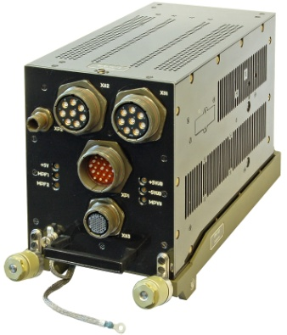
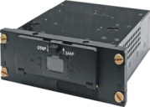
Платформа УВСС – унифицированная высокопроизводительная сетевая вычислительная система
    Одна УВСС заменяет:
    БЦВМ «Багет-53-31М» - 2 шт.
    БК-79 – 4 шт.
    БГС-3М – 1 шт.
    БПКТС-2 - 1 шт.
    ВЗУ-3 – 1 шт.

Slide 8
БРЭО в существующем лице

Slide 9
Модернизация БРЭО

Slide 10
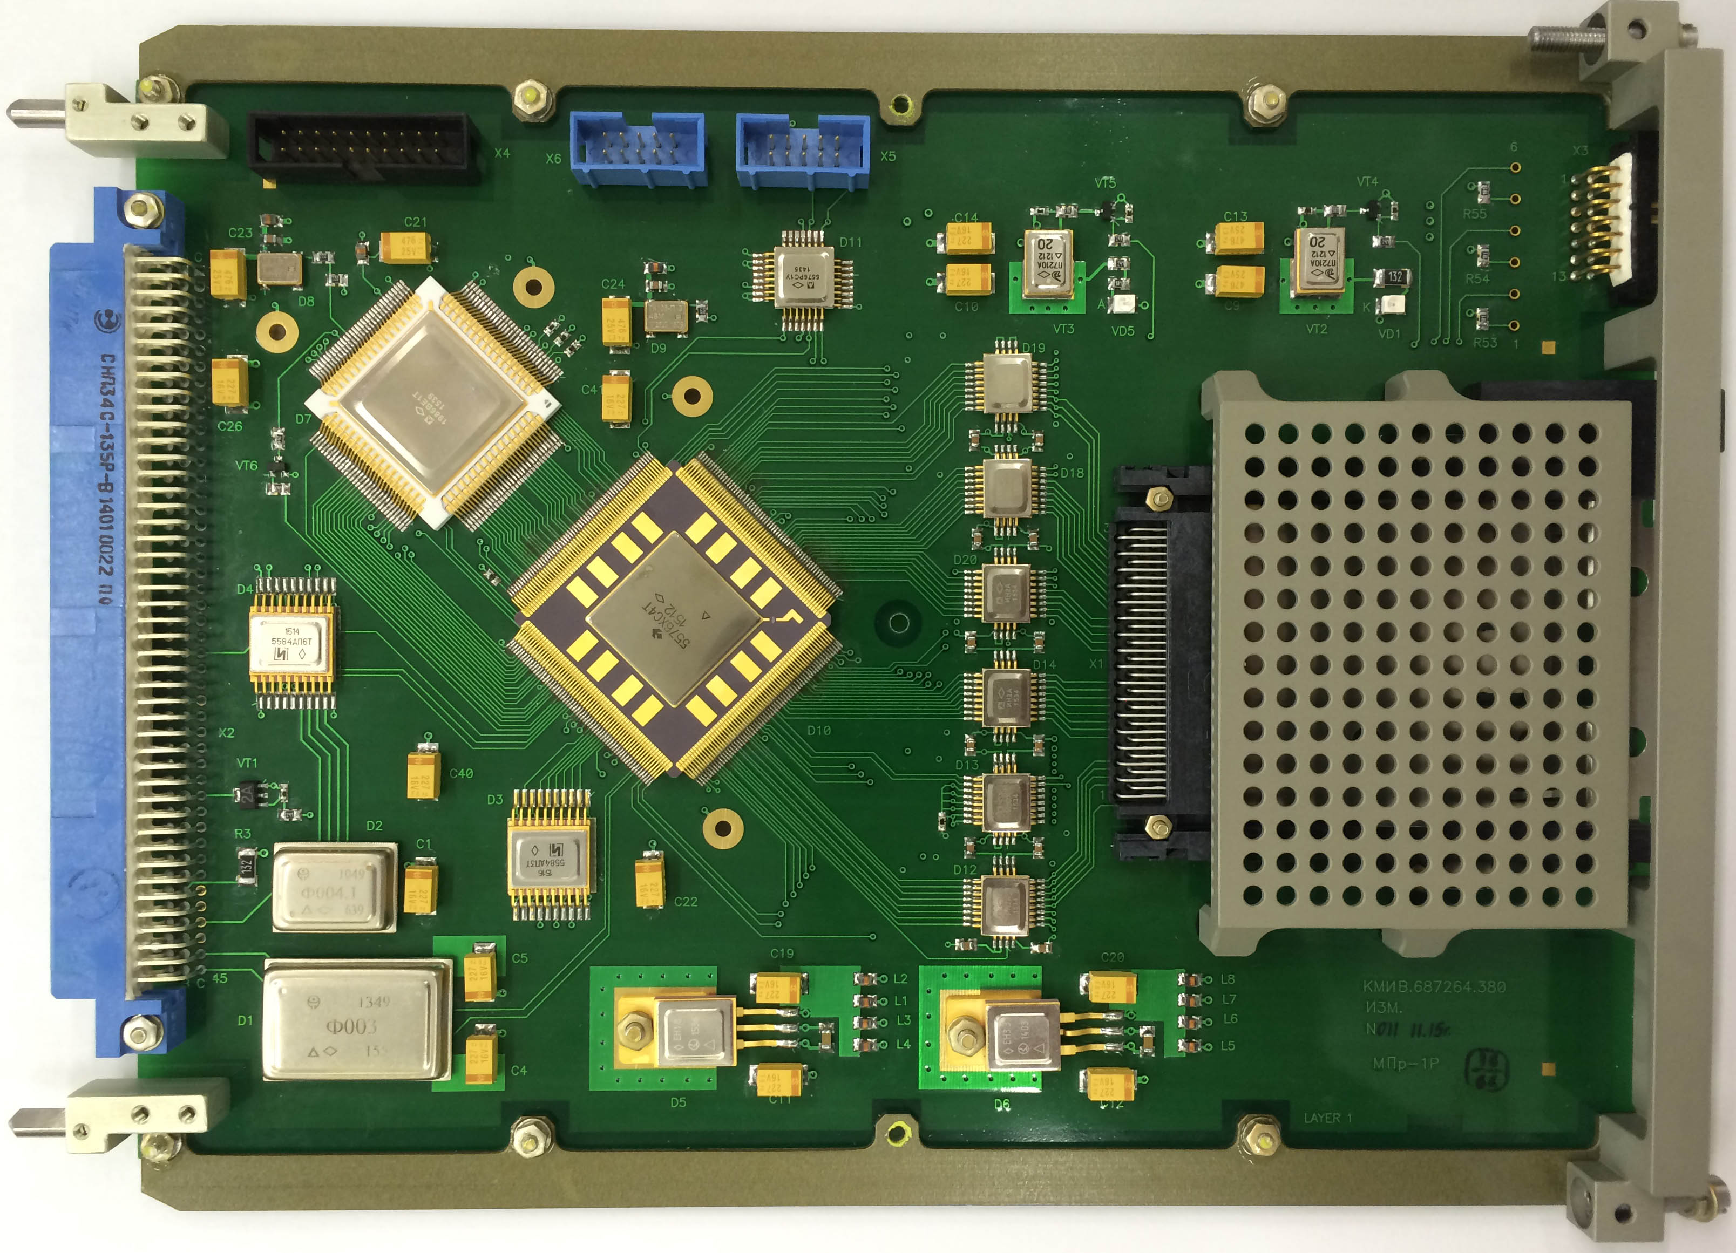
Внешний вид э/о модуля МПр-1Р блоков БРП-2 и БРП-3 самолетов Су-34 и Су-30СМ

Slide 11
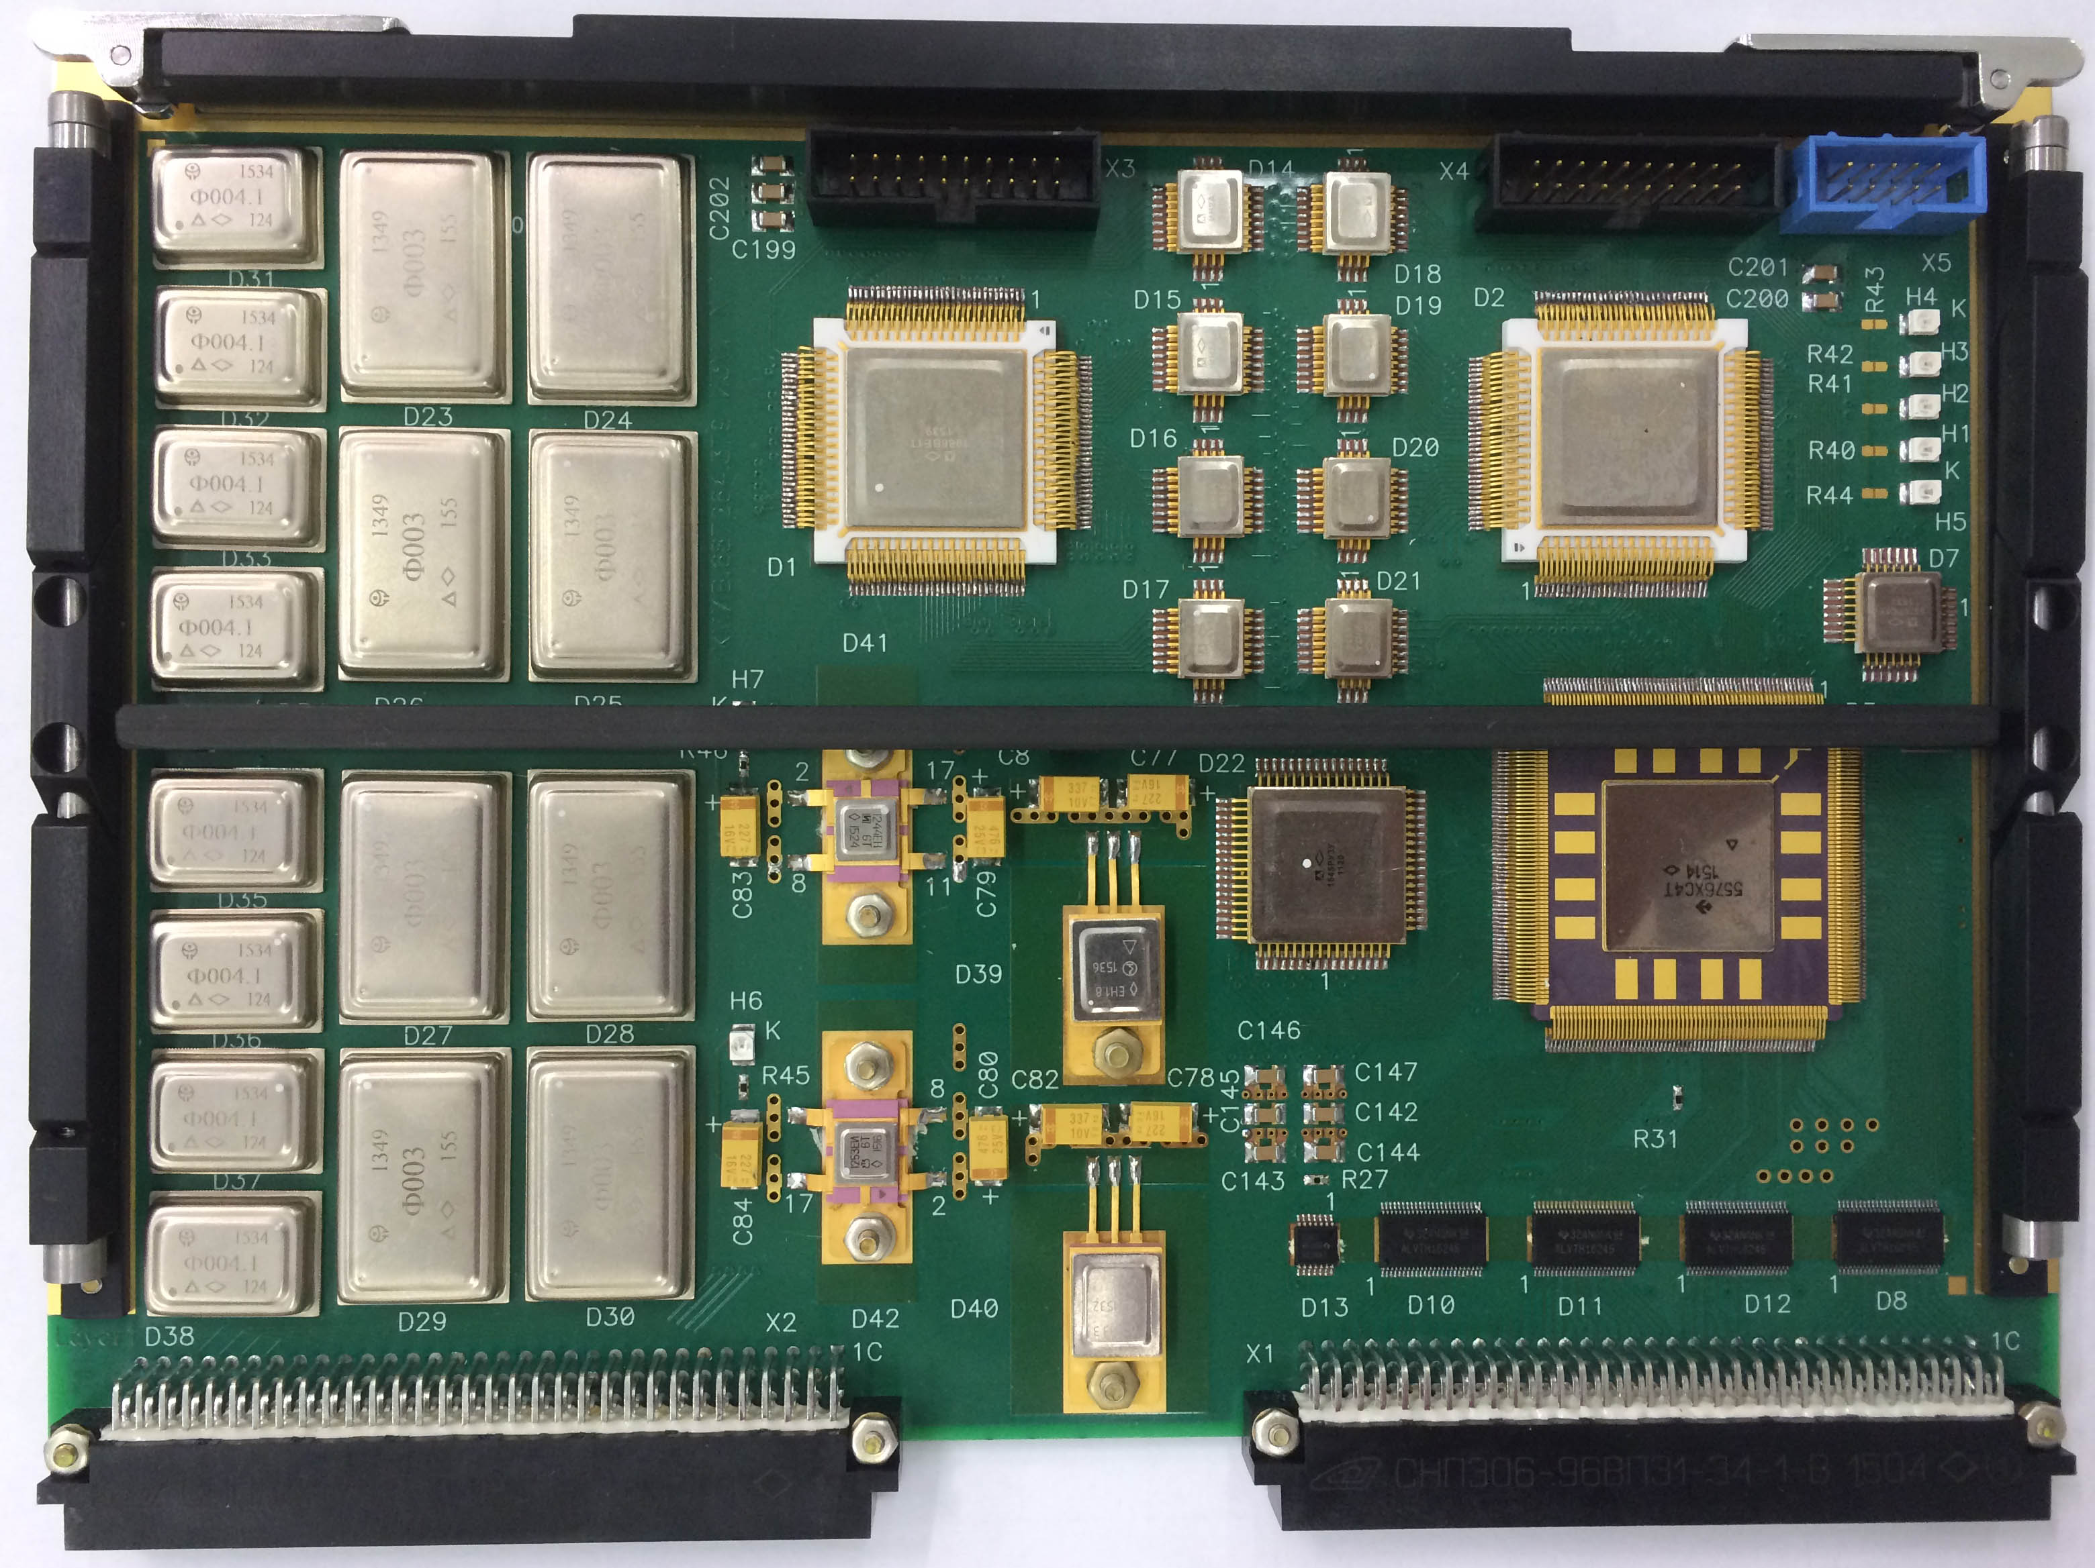
Экспериментальный образец ВСС-1М
Внешний вид э/о модуля МОПс-6-4

Slide 12
Инструментальны системы программирования и цены отечественных БИС
УВСС:
- операционная система «Эльбрус»;
- операционная система реального времени БагрОС (макет).
Модуль последовательного обмена МОПс-6-4. Применение:
- вычислительная спутниковая система ВСС-1 БЛА;
- ЭВМ Багет-53-15 вертолетов Ми-28Н, Ка-52, Ка-52К, Ми-26Т2.
Модернизация базируется на применении двух отечественных БИС:
БИС | Производитель | Цена в 2015 году, р. | Инструментальные системы
Микропроцессор 1986ВЕ1Т АЕЯР.431280.860 ТУ | ООО "Миландр ЭК" | 14025,00 | µVision Keil Software
ПЛИС 5576ХС4Т АЕЯР.431260.734 ТУ | ОАО "ВЗПП-С" | 46062,00 | Altera MAX+PLUS II и Quartus II
Память 5576РС1У АЕЯР.431210.710 ТУ | ООО "Миландр ЭК" | 12265,00

